Slide 1
Para leer en francés:
1) Regla de oro: En français la S,T, P, D, X et Z finales,
ne se prononcent pas JAMAIS!
2) Pour lire on utilise: Les voyalles combinées:
a+i :e
E+u: u
eau: o
e+i: e ☺
O+i : ua
a+u: o
o+u : u
3) Pronunciamos la Anasal cuando en contramos: an , am, en, em.
Y pronunciamos la Onasal cuando en contramos: on, om.

Slide 2
1) La regle d´or

Slide 3
Jamais!

Slide 4
Les voyalles combinées
Ai
Ei
Oi
Ou
Au
Eu
Eau

Slide 5
a+i :e
Laine
Extraordinaire
Air
Français
Chaine
J´ai

Slide 6
O+i: ua
choix poids loisir
Fois Toit asseoir
Quoi boisson toilette
moins Oui Louis
Joie foire foi

Slide 7
E+u: u
Feu
heure
peur
fleur
Deux 2
Jeudi

Slide 8
E+i : e ☺
Peigne
Reine
Baleine
Neige

Slide 9
A+u: o
Muvais
Pauvre
Au
Aussi
Faute
Saute

Slide 10
Eau: o
Beau
Rideau
Cadeau
Chapeau

Slide 11
3) La A Nasal
AN/ AM, EN /EM
Chance
Jambe
Ensemble

Slide 12
3) La O nasal
ON/ OM
Pompier
Ballon
Oncle

Slide 13
Exercise:
Formation de mots (lepointdufle.net)
Jeux de lecture de base (lepointdufle.net)

Slide 14
Le Corbeau et le Renard

Slide 15
1 Maître Corbeau, sur un arbre perché, Tenait en son bec un fromage.

Slide 16
2 Maître Renard, par l'odeur alléché, Lui tint à peu près ce langage :

Slide 17
3Et bonjour, Monsieur du Corbeau!

Slide 18
4 Que vous êtes joli !
que vous me semblez beau !

Slide 19
5 Sans mentir, si votre ramage, se Se rapporte à votre plumage,
6 Vous êtes le Phénix des hôtes de ces bois.

Slide 20
7À ces mots, le Corbeau ne se sent pas de joie ;
8Et pour montrer sa belle voix, Il ouvre un large bec, laisse tomber sa proie.

Slide 21
9 Le Renard s'en saisit, et dit : 10 Mon bon Monsieur, 11 Apprenez que tout flatteur Vit aux dépens de celui qui l'écoute. 12 Cette leçon vaut bien un fromage, sans doute.

Slide 22
13Le Corbeau honteux et confus Jura, mais un peu tard, 14 qu'on ne l'y prendrait plus

Slide 23
Tema para próxima semana
Dinero
Comunicación5
Sentimientos3
Como conquistar1

Slide 24
Les nombres

Slide 25
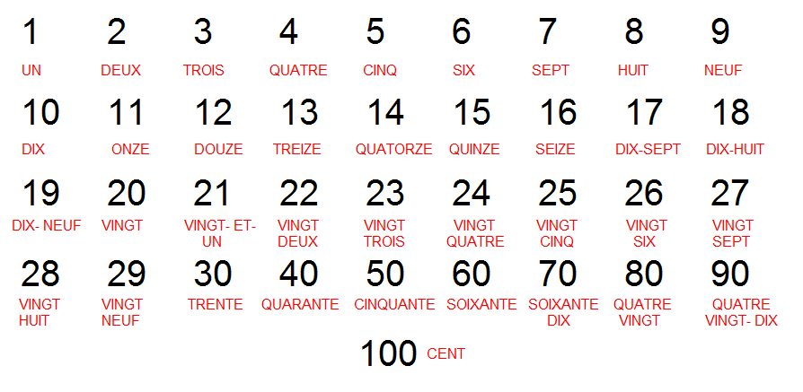

Slide 26
